Slide 1
2023赛季狼牙第二次大例会
2022.9.10

Slide 2
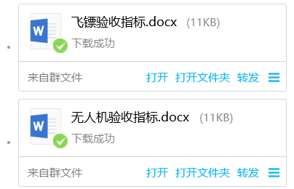
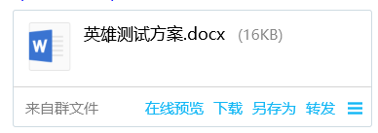
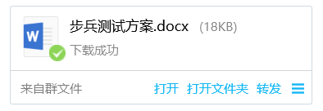
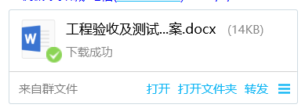
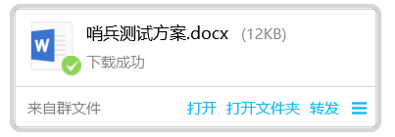
十一验收
9.25（下下周日）进行预检录，确保基本的技术指标能够完成。
校庆期间进行队内赛，展示地点为老国光D区一楼大厅。

Slide 3
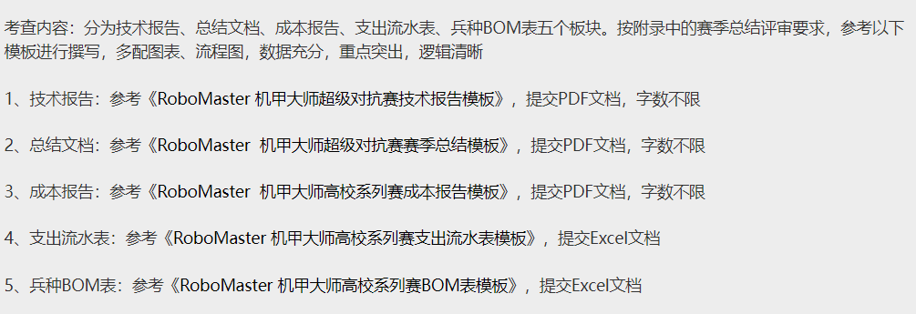
赛季总结

Slide 4
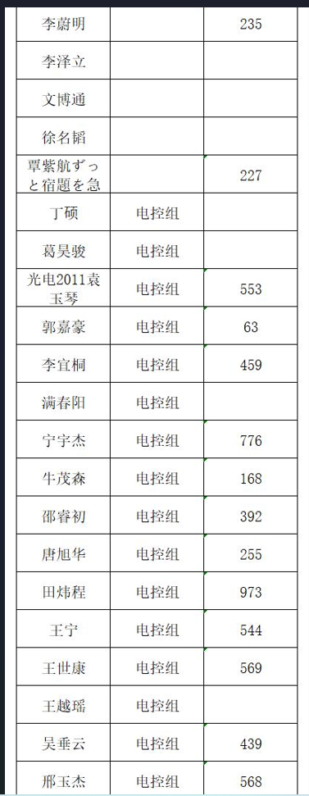
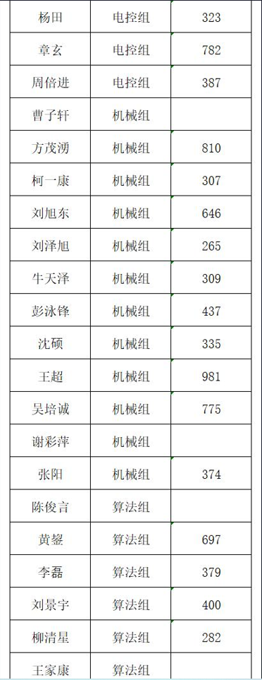
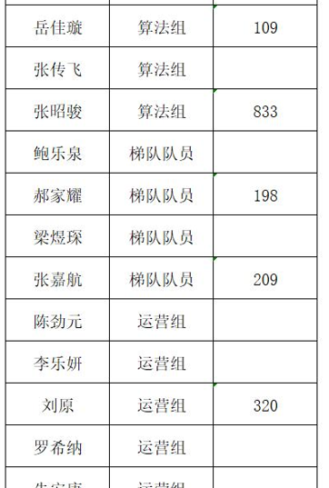
上周考核情况
1、钉钉考勤打卡

Slide 5
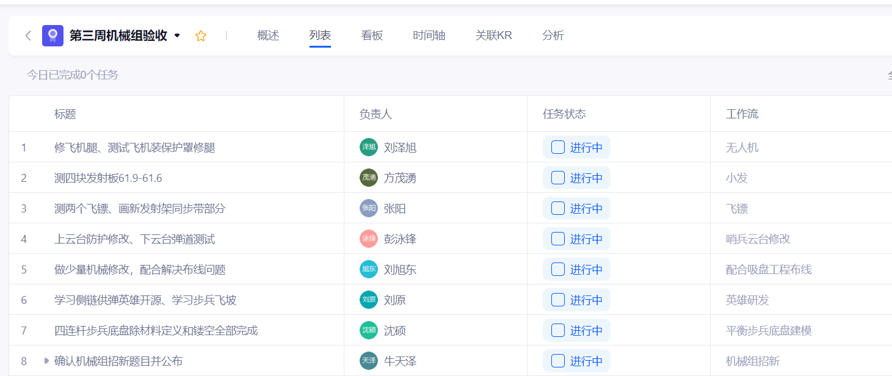
上周考核情况
2、源目标考核

Slide 6
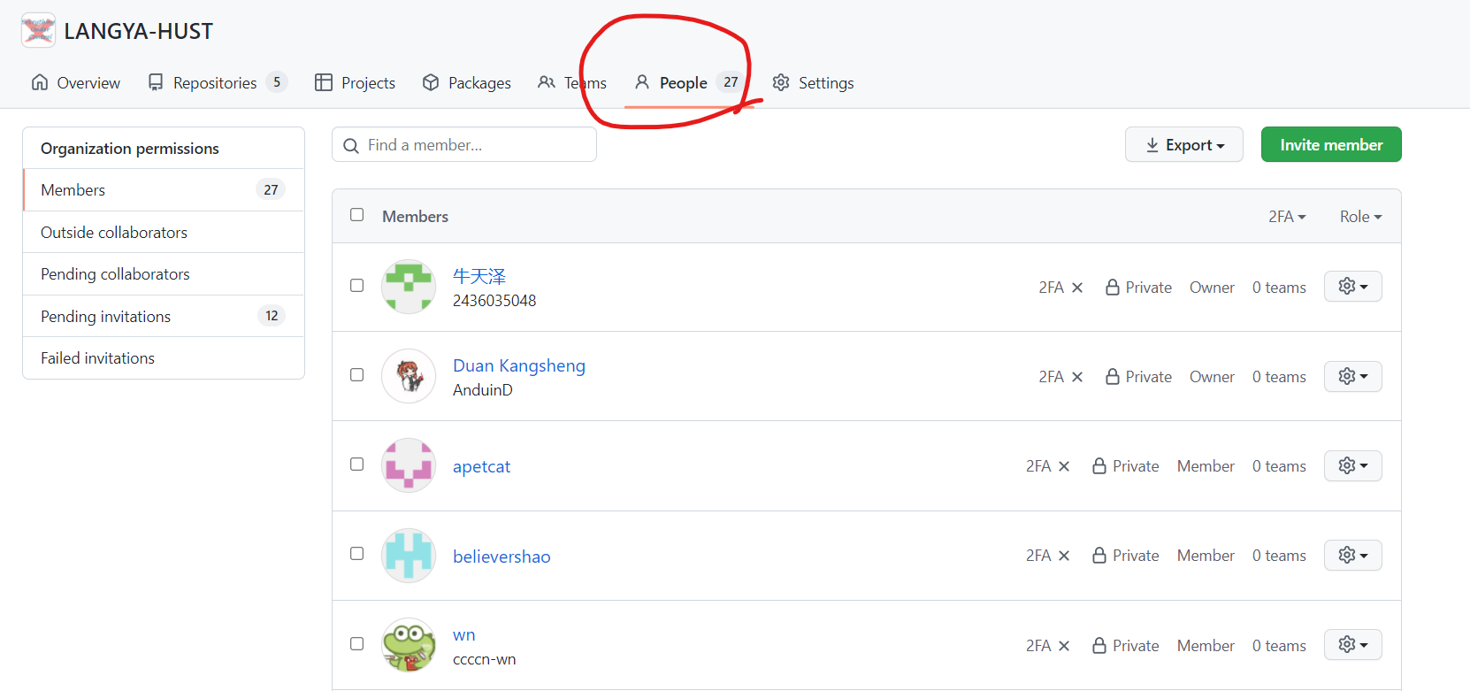
学会使用github

